Slide 1
Художественно-эстетическое развитие Рисование
«Самолет»

Slide 2
Отгадай загадку

Slide 3
Рассмотрите картинку военного самолета, расскажите детям, какого цвета самолет, из каких частей состоит, что на нем изображено, кто им управляет. Материал: карандаши, кисть, краски, стаканчик с водой, салфетка, клеенка, альбомный лист

Slide 5
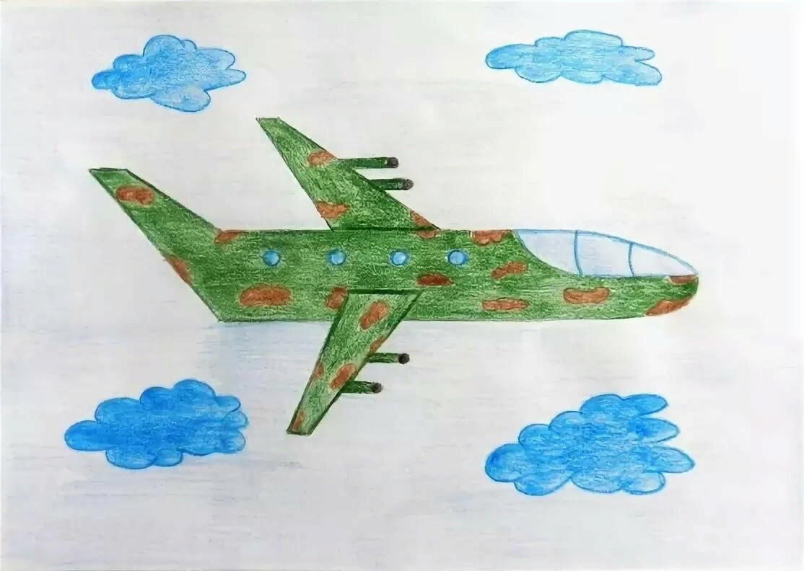
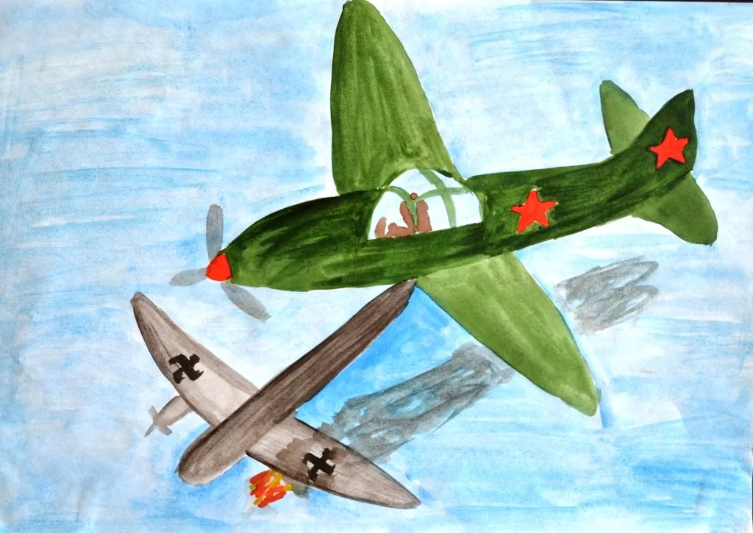
Рассмотрите рисунки и выполните по образцу

